Slide 1
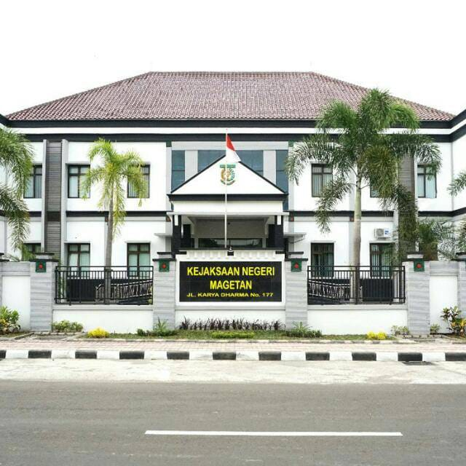




SOSIALISASI
(PENCEGAHAN & PENINDAKAN)
TINDAK PIDANA KORUPSI DI PBJ PEMERINTAH
Kejaksaan Negeri Magetan

Slide 2

SEKILAS TENTANG KEJAKSAAN RI

Slide 3
UU No. 11 Tahun 2021
Tentang Perubahan Atas
UU Nomor 16 Tahun 2004
Tentang Kejaksaan RI
JAKSA AGUNG RI
WAKIL JAKSA AGUNG RI
JAM
PEMBINAAN
JAM
INTELIJEN
JAM
TP. UMUM
JAM
TP. KHUSUS
JAM
PERDATA & TUN
JAM
PIDANA MILITER
JAM
PENGAWASAN
KAJATI
PERPRES
15 Th. 2021
KAJARI

Slide 4
TUGAS & WEWENANG KEJAKSAAN RI
DI BIDANG PIDANA
DI BIDANG
PERDATA & TUN
DI BIDANG KETERTIBAN
& KETENTRAMAN UMUM
WEW KHUSUS
SESUAI UU
PENYIDIKAN
SEBAGAI JAKSA
LID/DIK
PENUNTUTAN
SEBAGAI
PENUNTUT UMUM
SEBAGAI
JAKSA PENGACARA NEGARA
LID/PAM/GAL, LUHKUM/PENKUM,
ASSET TRACING,
PAKEM, PPS,
PENYADAPAN (psl. 30C huruf I Perubahan UU Kejaksaan)
A.l.
Pemulihan aset Pem
Permohonan pembatalan perkawinan
Permohonan Pembubaran PT
Permohonan Pailit Perusahaan
Penegakkan Hukum
Bantuan Hukum
Pertimbangan Hukum
Pelayanan Hukum
Tindakan Hukum Lain
EKSEKUTOR
(PK. PIDANA)

Slide 5
TUJUAN PERTEMUAN
PEMBERIAN INFORMASI
Titik rawan penyimpangan
Dalam PBJ (fakta kasus)
DISKUSI
MENCEGAH
TERJADINYA
PENYIMPANGAN DALAM
PROSES PBJ

Slide 6

TUGAS, FUNGSI & WEWENANG INSTANSI
PENGELOLAAN KEUANGAN
NEGARA/DAERAH
BPKP, INSPEKTORAT KAB/KOTA, BPPKAD
PENGADAAN BARANG &
JASA PEMERINTAH
LKPP, BAG PBJ KABUPATEN / KOTA
PENCEGAHAN & PENINDAKAN
TIPIKOR DALAM PENGELOLAAN
KEUADA
KPK, Kejaksaan RI, Kepolisian RI.

Slide 7
TINDAK PIDANA KORUPSI DALAM
PENGADAAN BARANG & JASA
PEMERINTAH

Slide 8

“KORUPSI”
Tindakan melawan hukum Tindakan melawan hukum yang dilakukan oleh orang yang memiliki kewenangan, kesempatan yang ada padanya karena jabatan atau kedudukan guna memperkaya diri sendiri atau orang lain atau suatu korporasi yang dapat merugikan negara atau perekonomian Negara.

Slide 9






YANG MENANGANI KORUPSI DI INDONESIA
KEPOLISIAN
KEJAKSAAN
KPK

Slide 10
PENYEBAB TIPIKOR
KETIDAK TAHUAN
KARAKTER
(Konsumtif, Koruptif)
INTERVENSI / TEKANAN
(Atasan, Famili, Pihak lain)
SOSIALISASI
(saling mengingatkan)

Slide 11
MEMAHAMI
BENTUK
PERBUATAN KORUPSI

Slide 12

UU No. 31/1999 Jo UU No. 20 TAHUN 2001
TENTANG PEMBERANTASAN TIPIKOR
1. KERUGIAN KEUANGAN NEGARA (psl. 2, 3)
2. GRATIFIKASI (psl. 12B)
JENIS
TINDAK PIDANA KORUPSI
3. SUAP (Psl. 5, 6, 11, 12, 13)
4. PENGGELAPAN DALAM JABATAN, PEMALSUAN (Psl. 8, 9, 10)
5. BENTURAN KEPENTINGAN DALAM PENGADAAN (Psl. 12i)
6. PEMERASAN (Psl. 12e, f, g)
7. PERBUATAN CURANG (Psl. 7, 12H).

Slide 13
BERKAITAN DENGAN KERUGIAN KEUANGAN NEGARA
ATAU PEREKONOMIAN NEGARA
PASAL 2 AYAT (1) | PASAL 3
Setiap orang | Setiap orang
Secara Melawan hukum | Dengan maksud untuk menguntungkan diri sendiri atau orang lain atau suatu korporasi
Memperkaya diri sendiri atau org lain atau suatu korporasi | Menyalahgunakan kewenangan, kesempatan atau sarana Karena jabatan atau kedudukan
Dapat merugikan keuangan negara atau perekonomian negara. Pidana Seumur Hidup atau Pidana Penjara minimal 4 th max 20 th. Denda min Rp.200 jt max 1 M. | Dapat merugikan keuangan negara atau perekonomian negara Pidana Seumur Hidup atau Pidana Penjara minimal 1 th max 20 th. Denda min Rp.50 jt max 1 M.

Slide 14
PENGGELAPAN BARANG MILIK NEGARA/DAERAH
Psl 8
Pegawai Negeri atau orang selain Pegawai Negeri
Yang ditugaskan menjalankan suatu jabatan umum secara terus menerus atau untuk sementara waktu
dengan sengaja menggelapkan uang atau surat berharga yang disimpan karena jabatannya, atau membiarkan uang atau surat berharga tersebut diambil atau digelapkan oleh orang lain, atau membantu dalam melakukan perbuatan tersebut
Pidana penjara paling singkat 3 tahun dan paling lama 15 tahun Denda paling sedikit Rp 150.000.000,00 dan paling banyak Rp 750.000.000,00.

Slide 15
TINDAK PIDANA PEMALSUAN BUKU ATAU DAFTAR
YANG KHUSUS UNTUK PEMERIKSAAN ADMINISTRASI
Pasal 9
Pegawai Negeri atau Orang selain pegawai negeri
Yang diberi tugas menjalankan suatu suatu jabatan umum secara terus menerus atau untuk sementara waktu
Dengan sengaja memalsu buku-buku atau daftar-daftar yang khusus untuk pemeriksaan administrasi
PIDANA PENJARA MIN 1 TAHUN, MAKS 5 TAHUN, DAN DENDA MIN Rp. 50.000.000,- MAKS Rp. 250.000.000,-

Slide 16
PENGGELAPAN BARANG BUKTI
Pasal 10
Pegawai Negeri atau Orang selain pegawai negeri
Dipidana dengan pegawai negeri atau orang selain pegawai negeri yang diberi tugas menjalankan suatu jabatan umum secara terus menerus atau untuk sementara waktu, dengan sengaja:
menggelapkan, menghancurkan, merusakkan, atau membuat tidak dapat dipakai barang, akta, surat, atau daftar yang digunakan untuk meyakinkan atau membuktikan di muka pejabat yang berwenang, yang dikuasai karena jabatannya; atau
membiarkan orang lain menghilangkan, menghancurkan, merusakkan, atau membuat tidak dapat dipakai barang, akta, surat, atau daftar tersebut; atau c. membantu orang lain menghilangkan, menghancurkan, merusakkan, atau membuat tidak dapat dipakai barang, akta, surat, atau daftar tersebut.
Pidana penjara paling singkat 2 tahun dan paling lama 7 tahun DAN denda paling sedikit Rp 100.000.000,00 paling banyak Rp 350.000.000,00.

Slide 17
TINDAK PIDANA MENGHALANG-HALANGI PROSES PENANGANAN PERKARA KORUPSI
Pasal 21
Setiap orang,
yang dengan sengaja mencegah, merintangi, atau menggagalkan secara langsung atau tidak langsung penyidikan, penuntutan, dan pemeriksaan di sidang pengadilan terhadap tersangka dan terdakwa ataupun para saksi dalam perkara korupsi.
dipidana dengan pidana penjara paling singkat 3 (tiga) tahun dan paling lama 12 (dua belas) tahun dan atau denda paling sedikit Rp. 150.000.000,00 (seratus lima puluh juta rupiah) dan paling banyak Rp 600.000.000,00 (enam ratus juta rupiah).

Slide 18
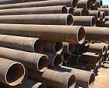
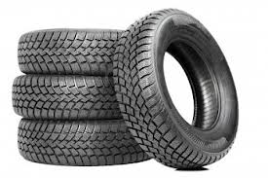


SEKTOR PALING RAWAN KORUPSI
PENGADAAN BARANG DAN JASA

Slide 19
PERENCANAAN
TITIK RAWAN
PROSES
PENGADAAN
BARANG/JASA
PEMERINTAH
PENUNJUKAN PANITIA
PEMILIHAN PENYEDIA
PELAKSANAAN KONTRAK
SERAH TERIMA I (PHO)
PEMBAYARAN
F H O

Slide 20

1. PERENCANAAN :
Antara lain :
Pengadaan B/J diinginkan, tetapi
tidak dibutuhkan (mangkrak).
Penggelembungan anggaran/ Mark Up
Sudah ditentukan Penyedianya.
2. PENUNJUKAN PANITIA PELAKSANA :
Panitia yang ditunjuk tidak memiliki kompetensi :
- Pokja Pemilihan, PPK, PPHP,
Pejabat Pengadaan,dll.

Slide 21
PENYUSUNAN HPS :
HPS tidak ada;
Mark Up dalam HPS;
HPS disusun atas usulan calon pemenang;
Tidak ada survey pasar
Harga tidak sesuai harga pasar
Dokumen pendukung tidak ada / palsu.

Slide 22
PEMILIHAN PENYEDIA :
Pinjam bendera (sistim arisan);
Membuat aturan yang menyulitkan shg penawar sedikit;
Pokja Pemilihan tidak melakukan pembuktian kualifikasi secara nyata (pengaturan oleh penyedia).
Memilih Peserta dg Penawaran Terendah (diatur), tp setelah pelaksanaan pekerjaan dibuatkan Adendum.

Slide 23
PENANDATANGANAN KONTRAK :
PPK menunda nunda penandatanganan kontrak dengan alasan yang tidak jelas;
Penandatanganan kontrak secara tertutup;
Tidak dilengkapi surat Jaminan Pelaksanaan untuk pekerjaan yang mensyaratkan menggunakan Jaminan Pelaksanaan;
Tanggal kontrak lebih dahulu daripada tanggal surat Jaminan Pelaksanaan.

Slide 24

PELAKSANAAN KONTRAK :
Pelaksana bukan Penyedia yg ditunjuk
( pinjam bendera).
  Pelaksanaan pekerjaan baik kwalitas / kwantitas
  tidak sesuai kontrak (spesifikasi & Volume).
  Bahan2 yang digunakan tidak mendukung Kwalitas & Kwantitas
Adendum kontrak yang direkayasa.
Pemalsuan laporan progress pekerjaan.

Slide 25
SERAH TERIMA TAHAP I (PHO) :
Tidak dilakukan pemeriksaan hasil pekerjaan secara maksimal tetapi dibuat BA Serah terima 100 % (tidak sesuai fakta).
Konsultan Pengawas membuat Laporan tidak sesuai fakta.
Hasil pekerjaan (kualitas dan kuantitas) tidak sesuai ketentuan/kontrak.

Slide 26
PEMBAYARAN PEKERJAAN :
Pembayaran Termin tidak sesuai progress pekerjaan (pemalsuan laporan progress);
Pembayaran dilakukan 100 %, tetapi tidak dilakukan pemeriksaan terhadap hasil pekerjaan secara maksimal (pekerjaan tidak selesai 100 %, tetapi dibayar 100 %).
Adanya tanda tangan yang dipalsukan untuk mempercepat proses pembayaran;
Berita Acara Pembayaran tidak sesuai dengan fakta;
Berita Acara Serah Terima Pekerjaan 100 % tidak sesuai fakta lapangan.

Slide 27
PIHAK YANG RAWAN
MENJADI TERSANGKA / PELAKU
TINDAK PIDANA KORUPSI

Slide 28
Antara lain :
- PA / Kuasa Pengguna Anggaran;
- Pejabat Pembuat Komitmen (PPK), Pejabat Pengadaan;
Pokja Pemilihan.
Konsultan Perencana;
Konsultan Pengawas/Supervisi;
Bendahara.
Penyedia Barang /Jasa.
Pihak lain.

Slide 29
MEKANISME
PENANGANAN PERKARA TIPIKOR
BILA TERJADI TINDAK PIDANA KORUPSI

Slide 30





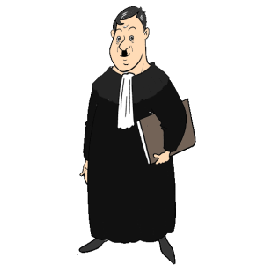






PROSEDUR PENANGANAN KASUS KORUPSI DI KEJAKSAAN
P-21
BERKAS
PENYIDIKAN
PEMERIKSAAN BERKAS (JP)
LENGKAP
PENYELIDIKAN
P-19
BERKAS HARUS DILENGKAPI
PENUNTUTAN
Eksekusi
Oleh Jaksa
EKSEKUSI
PERSIDANGAN

Slide 31

SUASANA
PERSIDANGAN
Majelis Hakim
Penuntut Umum
Terdakwa & Penasehat Hukum
Saksi/
Terdakwa
Saksi &
Pengunjung Sidang

Slide 32



JENIS HUKUMAN BAGI PELAKU KORUPSI YANG TERBUKTI BERSALAH
PIDANA PENJARA
PIDANA MATI
Dalam keadaan tertentu
PIDANA DENDA/
UANG PENGGANTI
RP
RP
RP
RP
RP

Slide 33
PERAN KEJAKSAAN RI
DALAM UPAYA PENCEGAHAN
TINDAK PIDANA KORUPSI

Slide 34
TUGAS BID. INTELIJEN
P P S
( PENGAMANAN PEMBANGUNAN STRATEGIS)
UNTUK PSN & PSD
TUGAS BID. DATUN
PERTIMBANGAN HUKUM
(Legal Opinion, Legal Asistance, Legal Audit)

Slide 35
DATUN
1. BANTUAN HUKUM (Litigasi & Non litigasi) mis. (Tindak lanjut hasil temuan BPK RI);
2. PERTIMBANGAN HUKUM (Legal Opinion, Legal Asistance & Legal Audit).

Slide 36

MEKANISME PPS (Pengamanan Pembangunan Strategis)
LAPORAN
SK BUPATI
(TERKAIT PROYEK STRATEGIS DAERAH)
PERMOHONAN PPS
(SATKER)
KAJARI
KAJATI
TELAAHAN
TIM DI KEJARI
Pelaksanaan PPS
Koordinasi Stake Holder
Rapat Perkembangan Pekerjaan
Monitoring & Evaluasi (Tim Kejati turun)
Rekomendasi (Tim PPS, Ahli PBJ, Tim Tehnis)
Penindakan
DITERIMA
BILA TIDAK ADA
INDIKASI PENYIMPANGAN
DITOLAK
BILA ADA INDIKASI
PENYIMPANGAN DALAM PERENCANAAN, DLL
PELAPORAN
SK
KAJARI
TENTANG PPS

Slide 37
KIAT TERHINDAR DARI PENYIMPANGAN
1. Jangan Takut Melaksanakan kegiatan, ASAL :
Tertib Aturan ( Aturan PBJ, Dll).
Tertib Keuangan (Aturan Pengelolaan KN/KD ditaati & dilaksanakan).
Tertib Administrasi (Daftar Hadir Monev, Dokumentasi , Tanda terima, dll).
Fungsi Pengawasan (Internal & Eksternal).
2. Hindari adanya pemalsuan data (psl. 9 UU TPK)
3. Hindari penggelapan uang/dok negara (psl. 8).
4. Harus sering koordinasi dan konsultasi dengan Inspektorat (APIP) & Ahli terkait.

Slide 38

TERIMA KASIH

